Slide 1

基于卷积神经网络
图片汉字识别程序
设计与实现
班级：14物联网2班 导师： 李锋
答辩人：闫茹晶 时间：2018/5/29

Slide 2
关键词
机器学习
深度学习
卷积神经网络
图片分割
汉字识别

Slide 3
01
背景与意义
目 录
02
设计详解
CONTENTS
03
评估与展示
04
总结与展望

Slide 4

01
PART
背景与意义

Slide 5
背景意义
14亿+2亿
图片汉字再编辑
据国家汉办粗略估算，除中国，全球学习使用汉语（汉字）的人数已超过1亿
想要重新识别并且编辑图片中的汉字，人工方式耗时耗力，不划算
PDF转Word
票面/证件/名片
引用别人的文档论文，无奈下载下来的是pdf文件，不可直接复制
识别发票、票面、证件、名片等上面的信息

Slide 6
02
PART
设计详解

Slide 7
设计思路
汉字
识别
识别单个常用的汉字
设计要求
将包含多个汉字的图片分割为只包含单个汉字的图片
汉字识别
图片
分割

Slide 8
设计实现
数据集
图片分割
模式识别国家重点实验室http://www.nlpr.ia.ac.cn/CN/model/index.shtml
图片处理用OpenCV模块先按行分割，再按列分割
01
02
03
04
Python
汉字识别
简单清晰、通俗易懂、开源、跨平台、解释型程序设计语言，强大的第三方模块
采用深度学习中的卷积神经网络为预测模型，使用Tensorflow开源框架搭建模型

Slide 9
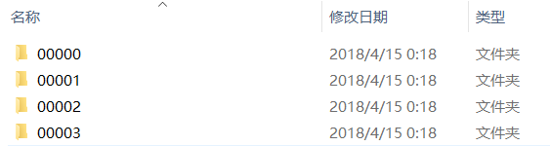


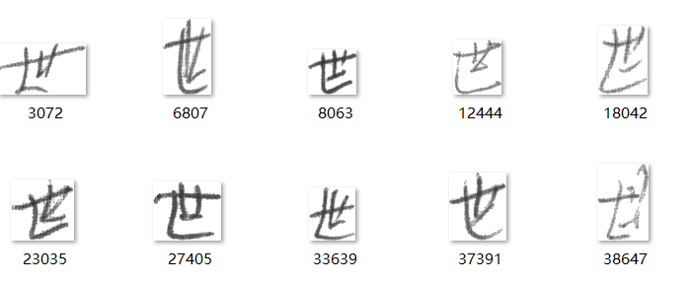
数据集
数据集
汉字个数总量超8万，常用汉字3500多，使用频率99%，GB2312国标码一级字库含3755个常用汉字
chinese_labels文件
模式识别国家重点实验室手写数据集

Slide 10
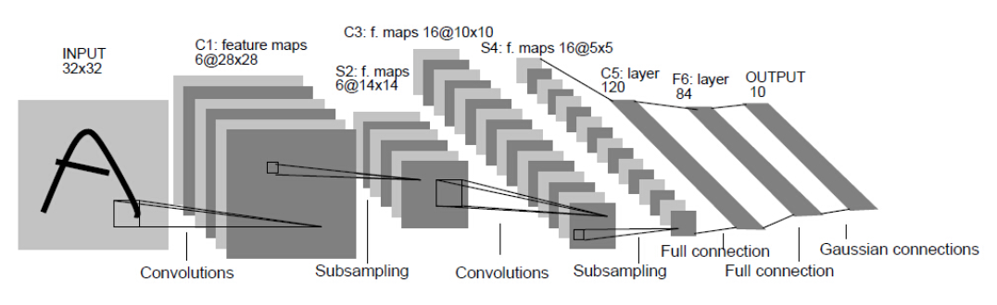
卷积神经网络
构成：卷积层、池化层、全连接层
优点：多维图像可以直接作为输入，避免传统模型中复杂的特征提取和数据重建的过程，卷积神经网络有极强的提取图像特征的能力
LeNet卷积神经网络结构图

Slide 11
识别模块
卷积层：filter_size=3*3，filter=128，stride=1，padding=SAME，out=[128*32*32]
池化层：2*2max_pool，out=[128*16*16]
卷积层：filter_size=3*3，filter=64，stride=1，padding=SAME，out=[64*64*64]
池化层：2*2max_pool，out=[64*32*32]
第一层
第二层
卷积层：filter_size=3*3，filter=256，stride=1，padding=SAME，out=[256*16*16]，池化层：2*2max_pool，out=[256*8*8]
Flatten：out=512*2*2=2048
第一层全连接：out=1024
第二层全连接：out=3755
全连接层
第三层
第四层
卷积层：filter_size = 3*3，filter=512，stride=2，padding=SAME，out=[512*4*4]
池化层：2*2max_pool，out=[512*2*2]

Slide 12
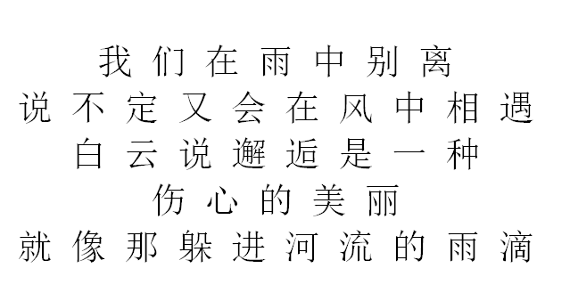
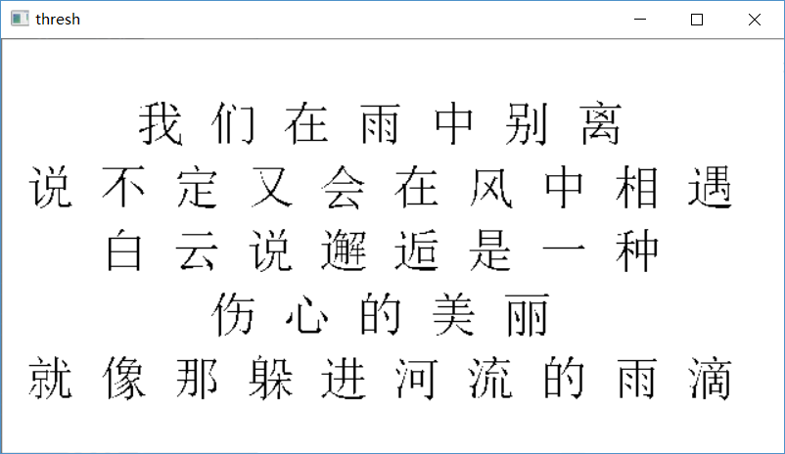
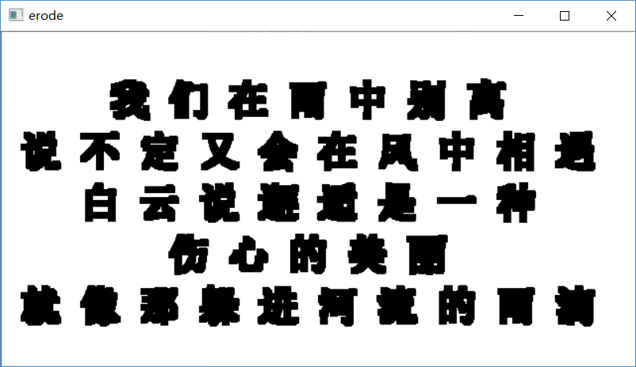

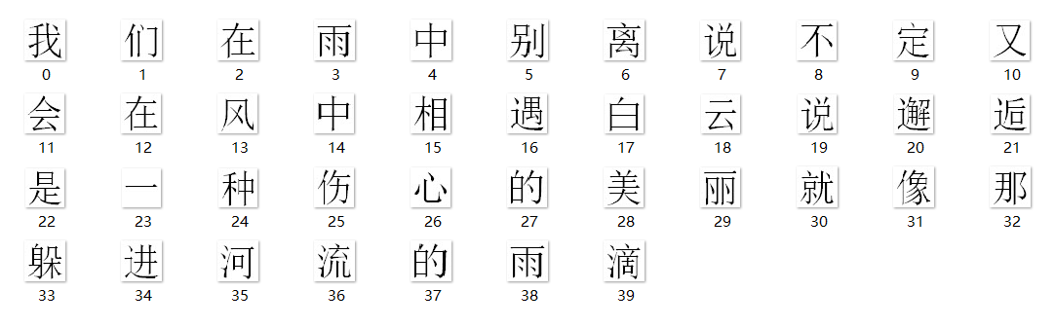
切割模块
待切割原图像
二值化后图像
膨胀后图像
投影图
行切割后图像
最终切割效果图

Slide 13
03
PART
评估与展示

Slide 14
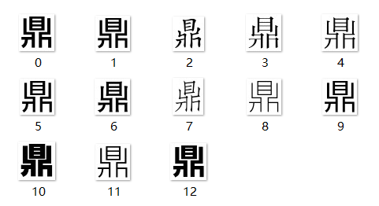
打印字体数据集
生成打印字体数据集
常用汉字字体文件+chinese_labels文件+Pillow生成打印字体数据集
打印字体数据集存放目录
打印字体数据集

Slide 15
识别准确率
打印字体数据集
手写字体数据集
93%
91%
97%
top3
96%
top3
98%
top5
97%
top5

Slide 16
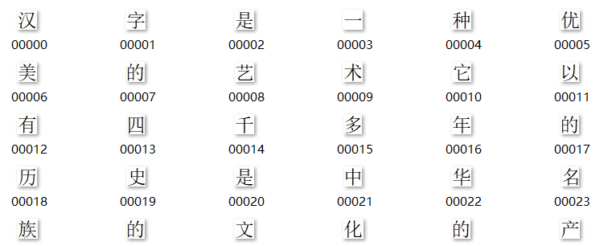
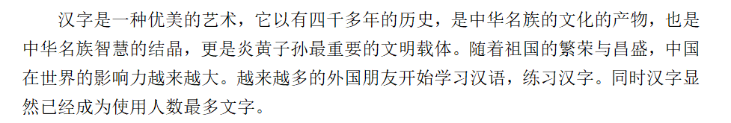
切割展示
01
切割之前
02
切割之后

Slide 17
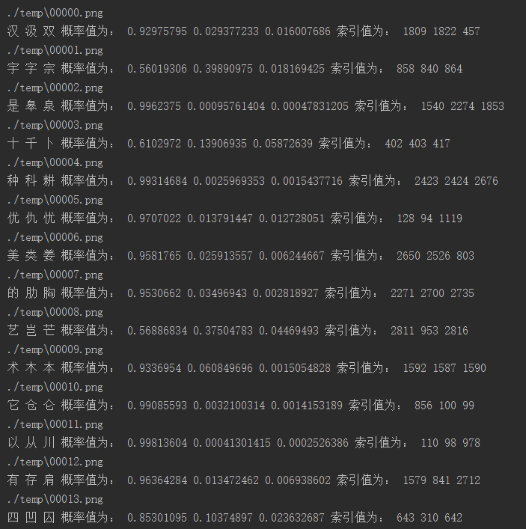
识别展示
识别展示
取概率最大的为最终识别结果
识别效果展示（Top3）

Slide 18
03
PART
总结与展望

Slide 19
结论
总结：总体来说，识别效果还不错(高于90%)，打印字体数据集的准确率高于训练数据的手写数据集。分割效果也能准确分割，设计达到要求。
展望：时间充足或者计算速度较快时，可以优化网络模型（增加卷积层数、优化网络参数，增加迭代次数等），准确率应该还会进一步提高。
总结与展望

Slide 20
参考文献
图像理解中的卷积神经网络
论文
作者：常亮，邓小明，周明全，武仲科，袁野，杨硕，王宏安，自动化学报,2016
参考文献
卷积神经网络研究综述
作者：李彦冬,郝宗波,雷航
计算机应用,2016
Tensorflow官网
用于手写汉字识别的文本分割方法
Tensorflow官方文档
https://www.tensorflow.org.
作者：雷鑫，李俊阳，宋宇，赛琳伟
智能计算机与应用，2018
积神经网络的并行化研究
基于卷积神经网络图像分类优化算法的研究与验证
作者：凡保磊，郑州大学，2013
作者：石琪.
北京交通大学，2017.

Slide 21
THANKS
感谢恩师

